Slide 1
UNIVERSIDAD TÉCNICA DEL NORTE. Facultad De Ingeniería En Ciencias Agropecuarias Y Ambientales Escuela de Ingeniería en Recursos Naturales Renovables
“Valoración Ecológico-Económica de los servicios Ecosistémicos hídricos en condiciones de cambio climático en los Ecosistemas sub-tropicales y andinos del Ecuador (V5E)”
MODELAMIENTO DEL SERVICIO ECOSISTÉMICO DE SUMINISTRO HÍDRICO ANTE UN ESCENARIO PROSPECTIVO DE MINERÍA EN LA MICROCUENCA DEL RÍO CHALGUAYACU, COTACACHI-IMBABURA
Autor: Meneses Yépez Gabriel Andrés.

Slide 2
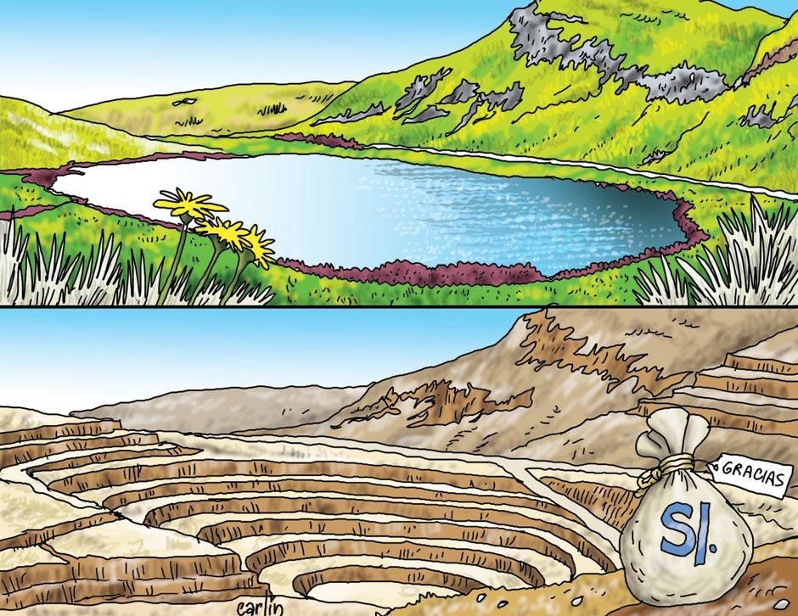
INTRODUCCIÓN
Latinoamérica = 31% de las reservas hídricas del planeta
V. PACÍFICA (4.863,41 m³/habitante/año)
V. AMAZÓNICA (172.786,36) m³/habitante/año.
Intag caracterizada por su actividad agropecuaria
POSIBLES IMPACTOS AL RECURSO HÍDRICO
Alteración en el balance hídrico.
Alteración a la capacidad de almacenamiento de agua
Disminución de los caudales.
Posibles conflictos de usos.
Posible explotación de una mina a cielo abierto.
(BID, 2009); (Campos, et. al, 2014); (Machado Aráoz, 2010)

Slide 3
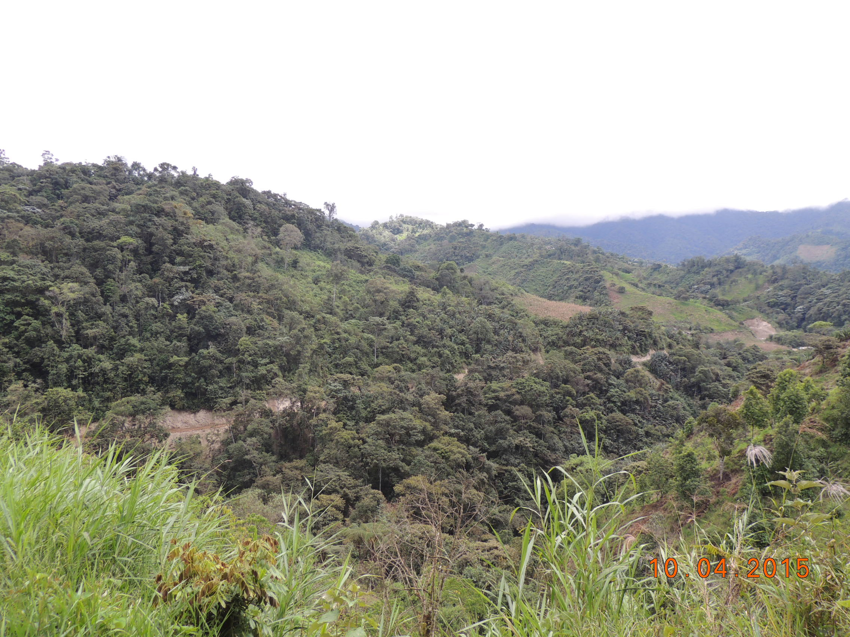
OBJETIVOS
Objetivo General.
Analizar las posibles afecciones en el servicio ecosistémico de suministro hídrico de la microcuenca del río Chalguayacu, ante un escenario prospectivo de minería para el año 2030.
Objetivos Específicos.
Determinar el balance hídrico de la microcuenca del río Chalguayacu.
Proyectar un escenario prospectivo de explotación minera y suministro hídrico de la microcuenca del río Chalguayacu para el año 2030.
Elaborar estrategias de gestión hídrica ante un escenario prospectivo de explotación minera.

Slide 4
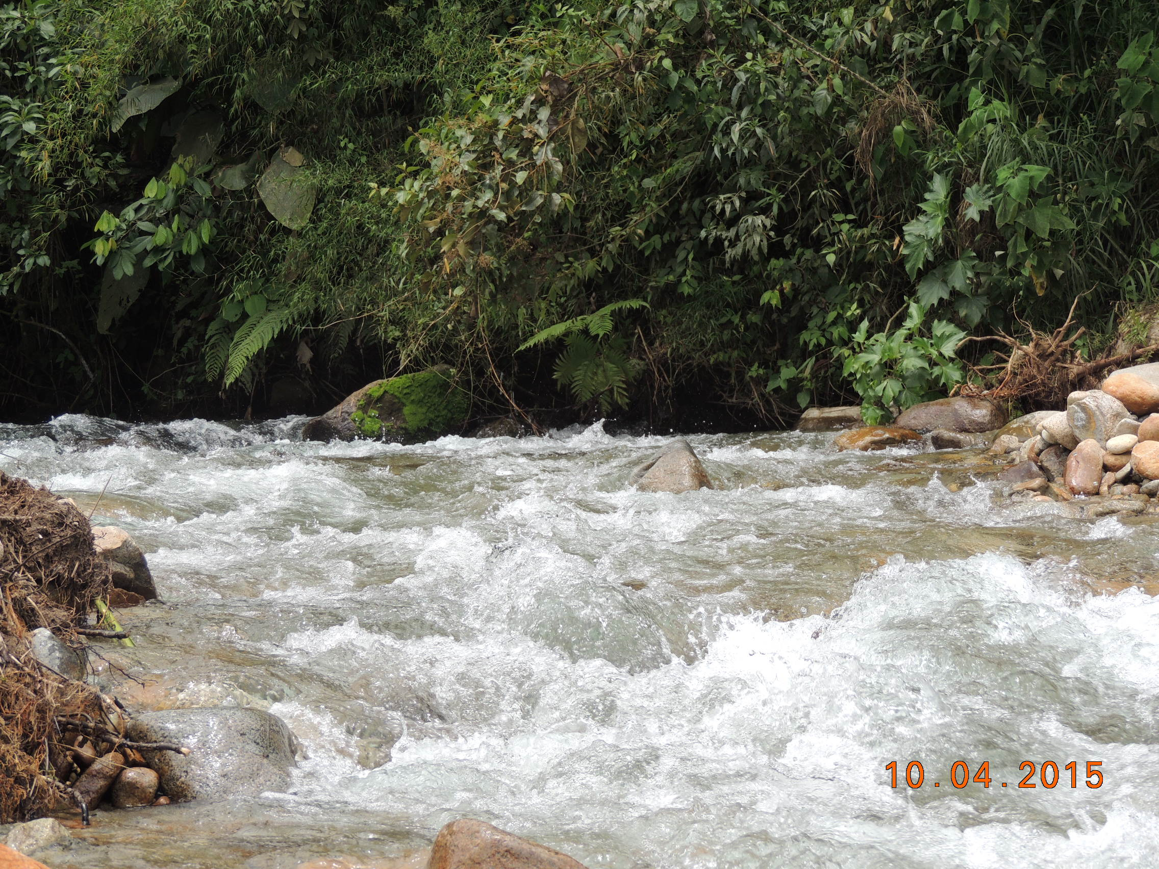
HIPÓTESIS.
Hipótesis nula.
El cambio de uso del suelo proyectado bajo un escenario de minería para el año 2030, no modifica la producción de agua de la microcuenca del río Chalguayacu.
Hipótesis alternativa.
El cambio de uso del suelo proyectado bajo un escenario de minería para el año 2030, modifica la producción de agua de la microcuenca del río Chalguayacu.

Slide 5
MATERIALES Y MÉTODOS.

Slide 6
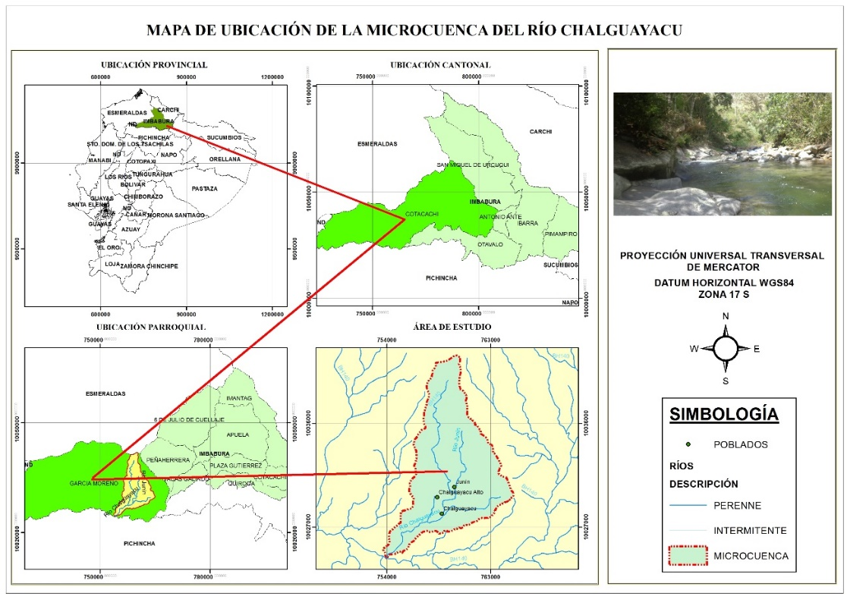
DESCRIPCIÓN DEL ÁREA DE ESTUDIO.
Provincia: Imbabura.
Cantón: Cotacachi.
Parroquia: García Moreno.
Altitud: 720 m.s.n.m. a 3160 m.s.n.m.
Temperatura: 20 a 23 °C
Precipitación: 1414,2 mm a 1730,2 mm.
Formación ecológicas: bosque húmedo premontano (bmhPM).
y bosque muy húmedo premontano (bmhPM).
(Holdridge, 1995)

Slide 7
ETAPA 1: Determinar el balance hídrico de la microcuenca del río Chalguayacu.
Modelo hidrológico SWAT
DEM, Edafológicos, Cobertura vegetal, Relieve
Validación del modelo
Índice de Nash-Sutcliffe
Cálculo de parámetros del balance hídrico
Calibración
Ingreso de Parámetros
Climáticos
Interpolación mediante IDW
(PREC), (SURQ), (LATQ), (GWQ), (PERCOLATE), (SW), (ET), (ETP), (WATER YIELD).
Interface SWAT-CUP
Unidades de Respuesta Hidrológica
(HRU)
Notes:
Modelo SWAT: Herram diseñ evaluar manejo de suelo incidencia rh.
Calib: ajuste param satisfactorio acorde a la realidad de la cuenca.

Slide 8
Etapa 2: Cálculo del balance hídrico en un escenario prospectivo proyectado de explotación minera en la microcuenca del rio Chalguayacu.
Tasa de deforestación anual.
Escenario base: Número de habitantes /comunidad
Escenario prospectivo: Proyección demográfica del INEC
Estimación de caudal ecológica para cada escenario
Análisis de oferta y demanda
Escenario de explotación minera proyectado para el año 2030.
Análisis de variación de caudales entre escenarios
Arias, 2015
Latorre, Walter, Larrea, 2015
Notes:
Proyect us . Area reemplazda. Una vez proy/simulación. Ajuste a las categorías del modelo con las de tipo barr y zi.

Slide 9
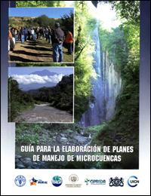
Etapa 3. Elaboración de estrategias de gestión hídrica considerando un escenario prospectivo de explotación minera.
“Guía para la elaboración de planes de manejo de microcuencas” y la “Metodología para elaboración de estrategias de desarrollo local”. A continuación se presentan datos generales de la propuesta:
Construcción de una matriz FODA.
Revisión de la normativa legal vigente.
Identificación de los diferentes actores involucrados.
Planteamiento de Objetivos estratégicos.
Definición de estrategias
Elaboración de proyectos y determinación de metas acordes a cada estrategia.
UICN, (2009)
CEPAL (2003).

Slide 10
RESULTADOS

Slide 11
Simulación inicial de la microcuenca del río Chalguayacu
La simulación mostró datos mensuales de , precipitación (PREC), caudal superficial (SURQ), caudal lateral (LATQ), caudal subterráneo (GWQ), percolación (PERCOLATE), contenido inicial de agua en el suelo (SW), evapotranspiración real (ET), evapotranspiración potencial (ETP), y caudal total mensual (WATER YIELD).
MES | PREC | SURQ | LATQ | GWQ | PERCOLATE | SW | ET | PET | WATER YIELD
 | (mm) | (mm) | (mm) | (mm) | (mm) | (mm) | (mm) | (mm) | (mm)
ENERO | 239.75 | 4.98 | 97.16 | 63.69 | 98.8 | 70.65 | 43.68 | 80.4 | 167.62
FEBRERO | 218.78 | 25.15 | 79.6 | 69.86 | 66.95 | 70.21 | 46.63 | 102.72 | 176.82
MARZO | 287.68 | 23.81 | 107.76 | 79.05 | 103.29 | 65.8 | 56.25 | 106.07 | 213.51
ABRIL | 266.06 | 18.57 | 96.23 | 79.94 | 83.98 | 70.26 | 59.12 | 100.42 | 197.91
MAYO | 161.88 | 5.51 | 63.3 | 79.03 | 44.09 | 70.72 | 52.78 | 97.13 | 151.36
JUNIO | 78.43 | 1.04 | 32.03 | 59.98 | 15.35 | 68.37 | 38.17 | 82.45 | 96.35
JULIO | 26.66 | 0.08 | 9.66 | 37.53 | 4.19 | 50.63 | 31.39 | 123.89 | 50.26
AGOSTO | 32.19 | 0.28 | 11.05 | 10.66 | 3.52 | 46.94 | 20.92 | 100.57 | 24.41
SEPTIEMBRE | 64.2 | 0.4 | 20.94 | 4.99 | 6.89 | 56.52 | 26.11 | 99.38 | 28.16
OCTUBRE | 30.45 | 0.95 | 12.62 | 4.89 | 5.47 | 41.13 | 27.25 | 140.8 | 19.96
NOVIEMBRE | 153.59 | 13.44 | 45.38 | 4.82 | 31.65 | 70.68 | 28 | 112.95 | 64.8
DICIEMBRE | 149.21 | 3.56 | 53.8 | 19.73 | 51.98 | 66.75 | 43.89 | 106.88 | 78.3

Slide 12
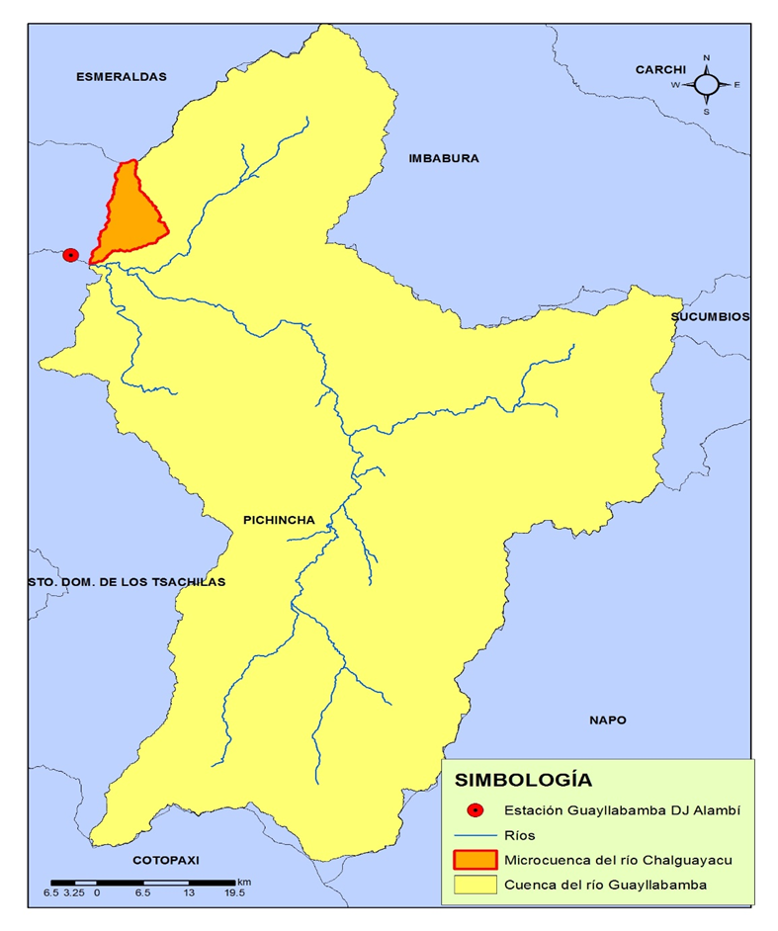
CALIBRACIÓN DE DATOS Calibración de datos en la subcuenca del río Guayllabamba
Interface Swat-Cup
NOMBRE DEL PARÁMETRO | SIMULACIÓN INICIAL | CALIBRADO
CN2.mgt | 78 | 0.16
ALPHA_BF.gw | 0.048 | 0.1
GW_DELAY.gw | 31 | 55.199997
GWQMN.gw | 1000 | 1.96
GW_REVAP.gw | 0.02 | 0.052
ESCO.hru | 0.95 | 0.988
CH_N2.rte | 0.014 | 0.018
CH_K2.rte | 0 | 72.5
ALPHA_BNK.rte | 0 | 0.98
SOL_AWC.sol | 0.141 | -0.14
SOL_K.sol | 18.6 | -0.704
SOL_BD.sol | 1.44 | -0.17
Estación hidrométrica Guayllabamba DJ Alambí.

Slide 13
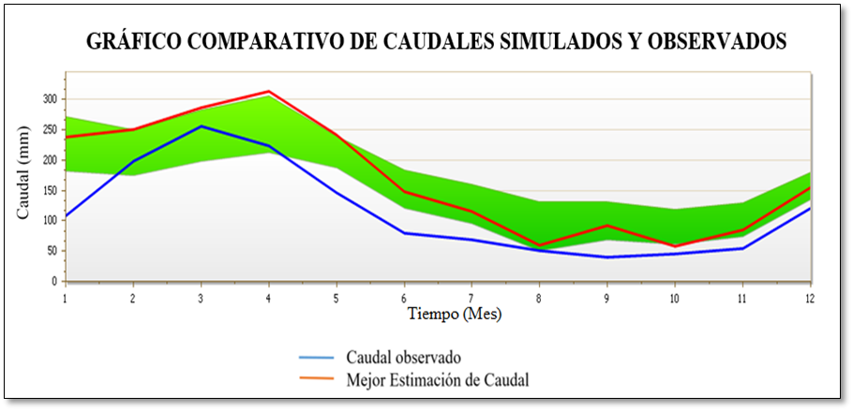
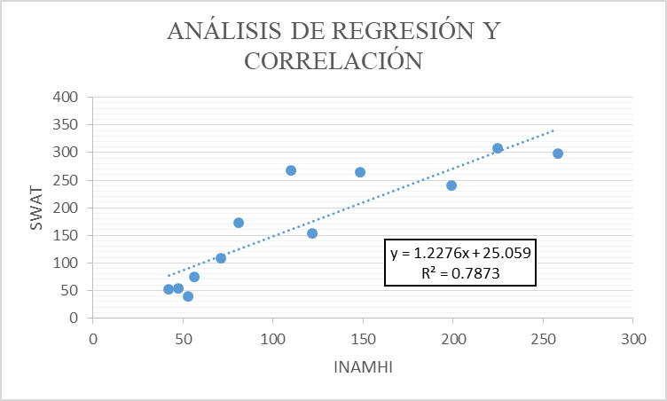
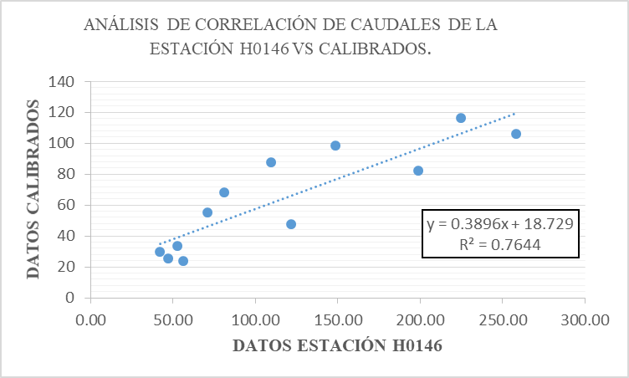
CALIBRACIÓN DE DATOS Calibración de datos en la subcuenca del río Guayllabamba

Slide 14
Validación de resultados
Según el criterio de Nash-Sutcliffe mientras los valores se acerquen a 1 la simulación se considera excelente o perfecta. En el estudio se consiguió un índice de 0.96
MES | CAUDAL SIMULADO |  | CAUDAL CALIBRADO
 | mm | m³/s | mm | m³/s
Enero | 167.62 | 5.77 | 112.91 | 3.89
Febrero | 176.82 | 6.09 | 143.15 | 4.93
Marzo | 213.51 | 7.35 | 193.01 | 6.64
Abril | 197.91 | 6.81 | 173.31 | 5.96
Mayo | 151.36 | 5.21 | 147.92 | 5.09
Junio | 96.35 | 3.32 | 113.01 | 3.89
Julio | 50.26 | 1.73 | 85.65 | 2.95
Agosto | 24.41 | 0.84 | 55.57 | 1.91
Septiembre | 28.16 | 0.97 | 37.66 | 1.3
Octubre | 19.96 | 0.69 | 31.8 | 1.09
Noviembre | 64.8 | 2.23 | 47.46 | 1.63
Diciembre | 78.3 | 2.7 | 50.92 | 1.75
Rango | Eficiencia del ajuste
<0.75 | No aceptable
0.75-0.84 | Aceptable
0.84-0.91 | Bueno
>0.91 | Muy bueno
Sign et. al, (2004)

Slide 15
Balance hídrico de la microcuenca del río Chalguayacu para el año 2014.
Excedente o déficit de agua en la microcuenca del río Chalguayacu.
$$P\left(ef\right)−ETP+S\left(a\right)mes−1$$
Fórmula de Balance de masas

Slide 16
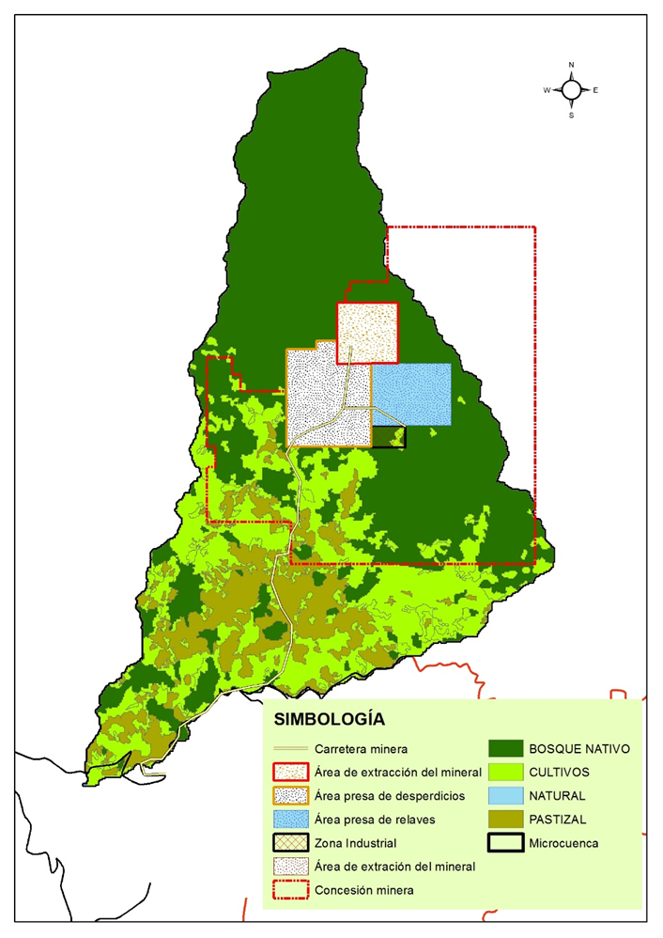
Simulación de un escenario prospectivo de explotación minera para el año 2030.
Proyección del uso de suelo.
Para el estudio se reemplazó un 14.69% de la cobertura vegetal original por suelo desnudo y un 0.46% por la categoría de zona industrial, dando un total de 15.15% de cobertura vegetal reemplazada.

Slide 17
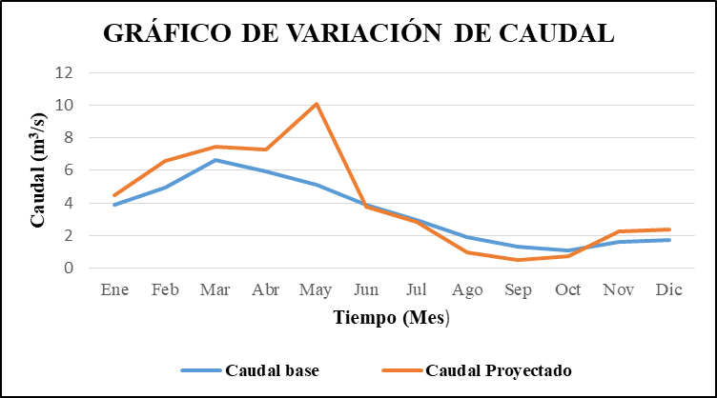
ANÁLISIS DE VARIACIÓN DE CAUDAL.
VARIACIÓN DE CAUDAL
MES | Caudal base (m³/s) | Caudal Prospectivo (m³/s) | Porcentaje de variación (%)
Enero | 3.89 | 4.48 | 15.17
Febrero | 4.93 | 6.56 | 33.06
Marzo | 6.64 | 7.45 | 12.20
Abril | 5.96 | 7.3 | 22.48
Mayo | 5.09 | 10.1 | 98.43
Junio | 3.89 | 3.79 | -2.57
Julio | 2.95 | 2.82 | -4.41
Agosto | 1.91 | 0.98 | -48.69
Septiembre | 1.3 | 0.47 | -63.85
Octubre | 1.09 | 0.74 | -32.11
Noviembre | 1.63 | 2.24 | 37.42
Diciembre | 1.75 | 2.35 | 34.29
TOTAL | 41.03 | 49.28 | 20.11

Slide 18
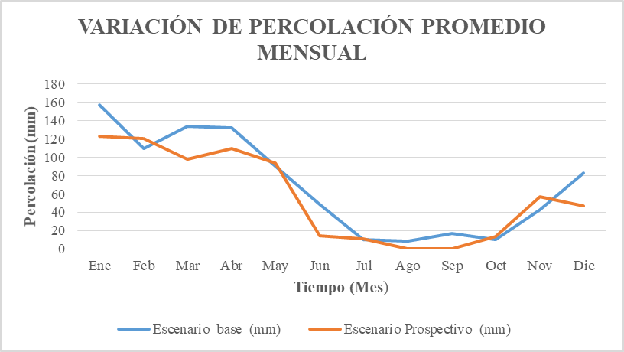
ANÁLISIS DE VARIACIÓN DE PERCOLACIÓN.
VARIACIÓN DE LA PERCOLACIÓN MEDIA MENSUAL
MES | Escenario base | Escenario Prospectivo | Porcentaje de variación
 | (mm) | (mm) | (%)
ENERO | 156.84 | 123.36 | -21.3466
FEBRERO | 109.47 | 120.68 | 10.240248
MARZO | 134.09 | 98.06 | -26.87001
ABRIL | 132.09 | 110 | -16.72345
MAYO | 90.01 | 93.82 | 4.232863
JUNIO | 48.78 | 14.17 | -70.95121
JULIO | 10.27 | 11.21 | 9.1528724
AGOSTO | 8.85 | 0 | -100
SEPTIEMBRE | 17.12 | 0.04 | -99.76636
OCTUBRE | 10.43 | 13.51 | 29.530201
NOVIEMBRE | 42.38 | 56.96 | 34.40302
DICIEMBRE | 83.29 | 47.19 | -43.34254
TOTAL | 843.62 | 689 | -18.33

Slide 19
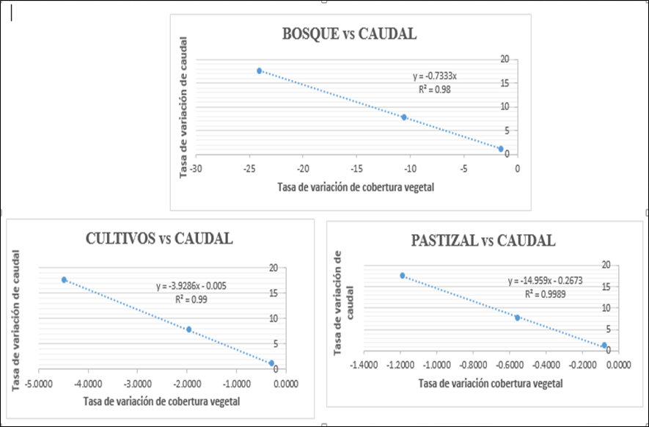
Tasa anual de variación de cobertura vegetal y caudal.
AÑO | BOSQUE | PASTIZAL | CULTIVO | CAUDAL
2014-2015 | -1.5 | -0.079 | -0.28 | 1.1
2020-2021 | -10.5 | -0.55 | -1.96 | 7.7
2029-2030 | -24 | -1.19 | -4.48 | 17.6

Slide 20
Oferta y demanda del recurso hídrico
Escenario Base:
Escenario Prospectivo:
Población aproximada de 973 personas según las proyecciones demográficas.
Se mantuvo el mismo caudal ecológico
Estos valores se restaron del caudal ecológico (0.44 m³/s), estimado para la microcuenca
Época seca se determinó un caudal de 1.77 m³/s.
Época lluviosa se determinó un caudal 5.067 m³/s.
Época | Caudal Estimado (m³/s) | Caudal Aprovechable (m³/s) | Población Estimada | Demanda Del Recurso Hídrico Per Cápita
 |  |  |  | (m³/s) | (L/s)
Lluviosa | 5.067 | 4.63 | 772 | 0.0060 | 6.00
Seca | 1.77 | 1.33 |  | 0.0017 | 1.72
Época | Caudal Estimado (m³/s) | Caudal Aprovechable (m³/s) | Población Estimada | Demanda Del Recurso Hídrico Per Cápita
 |  |  |  | (m³/s) | L/s
Lluviosa | 6.61 | 6.17 | 973 | 0.0063 | 6.34
Seca | 1.6 | 1.16 |  | 0.0012 | 1.20

Slide 21
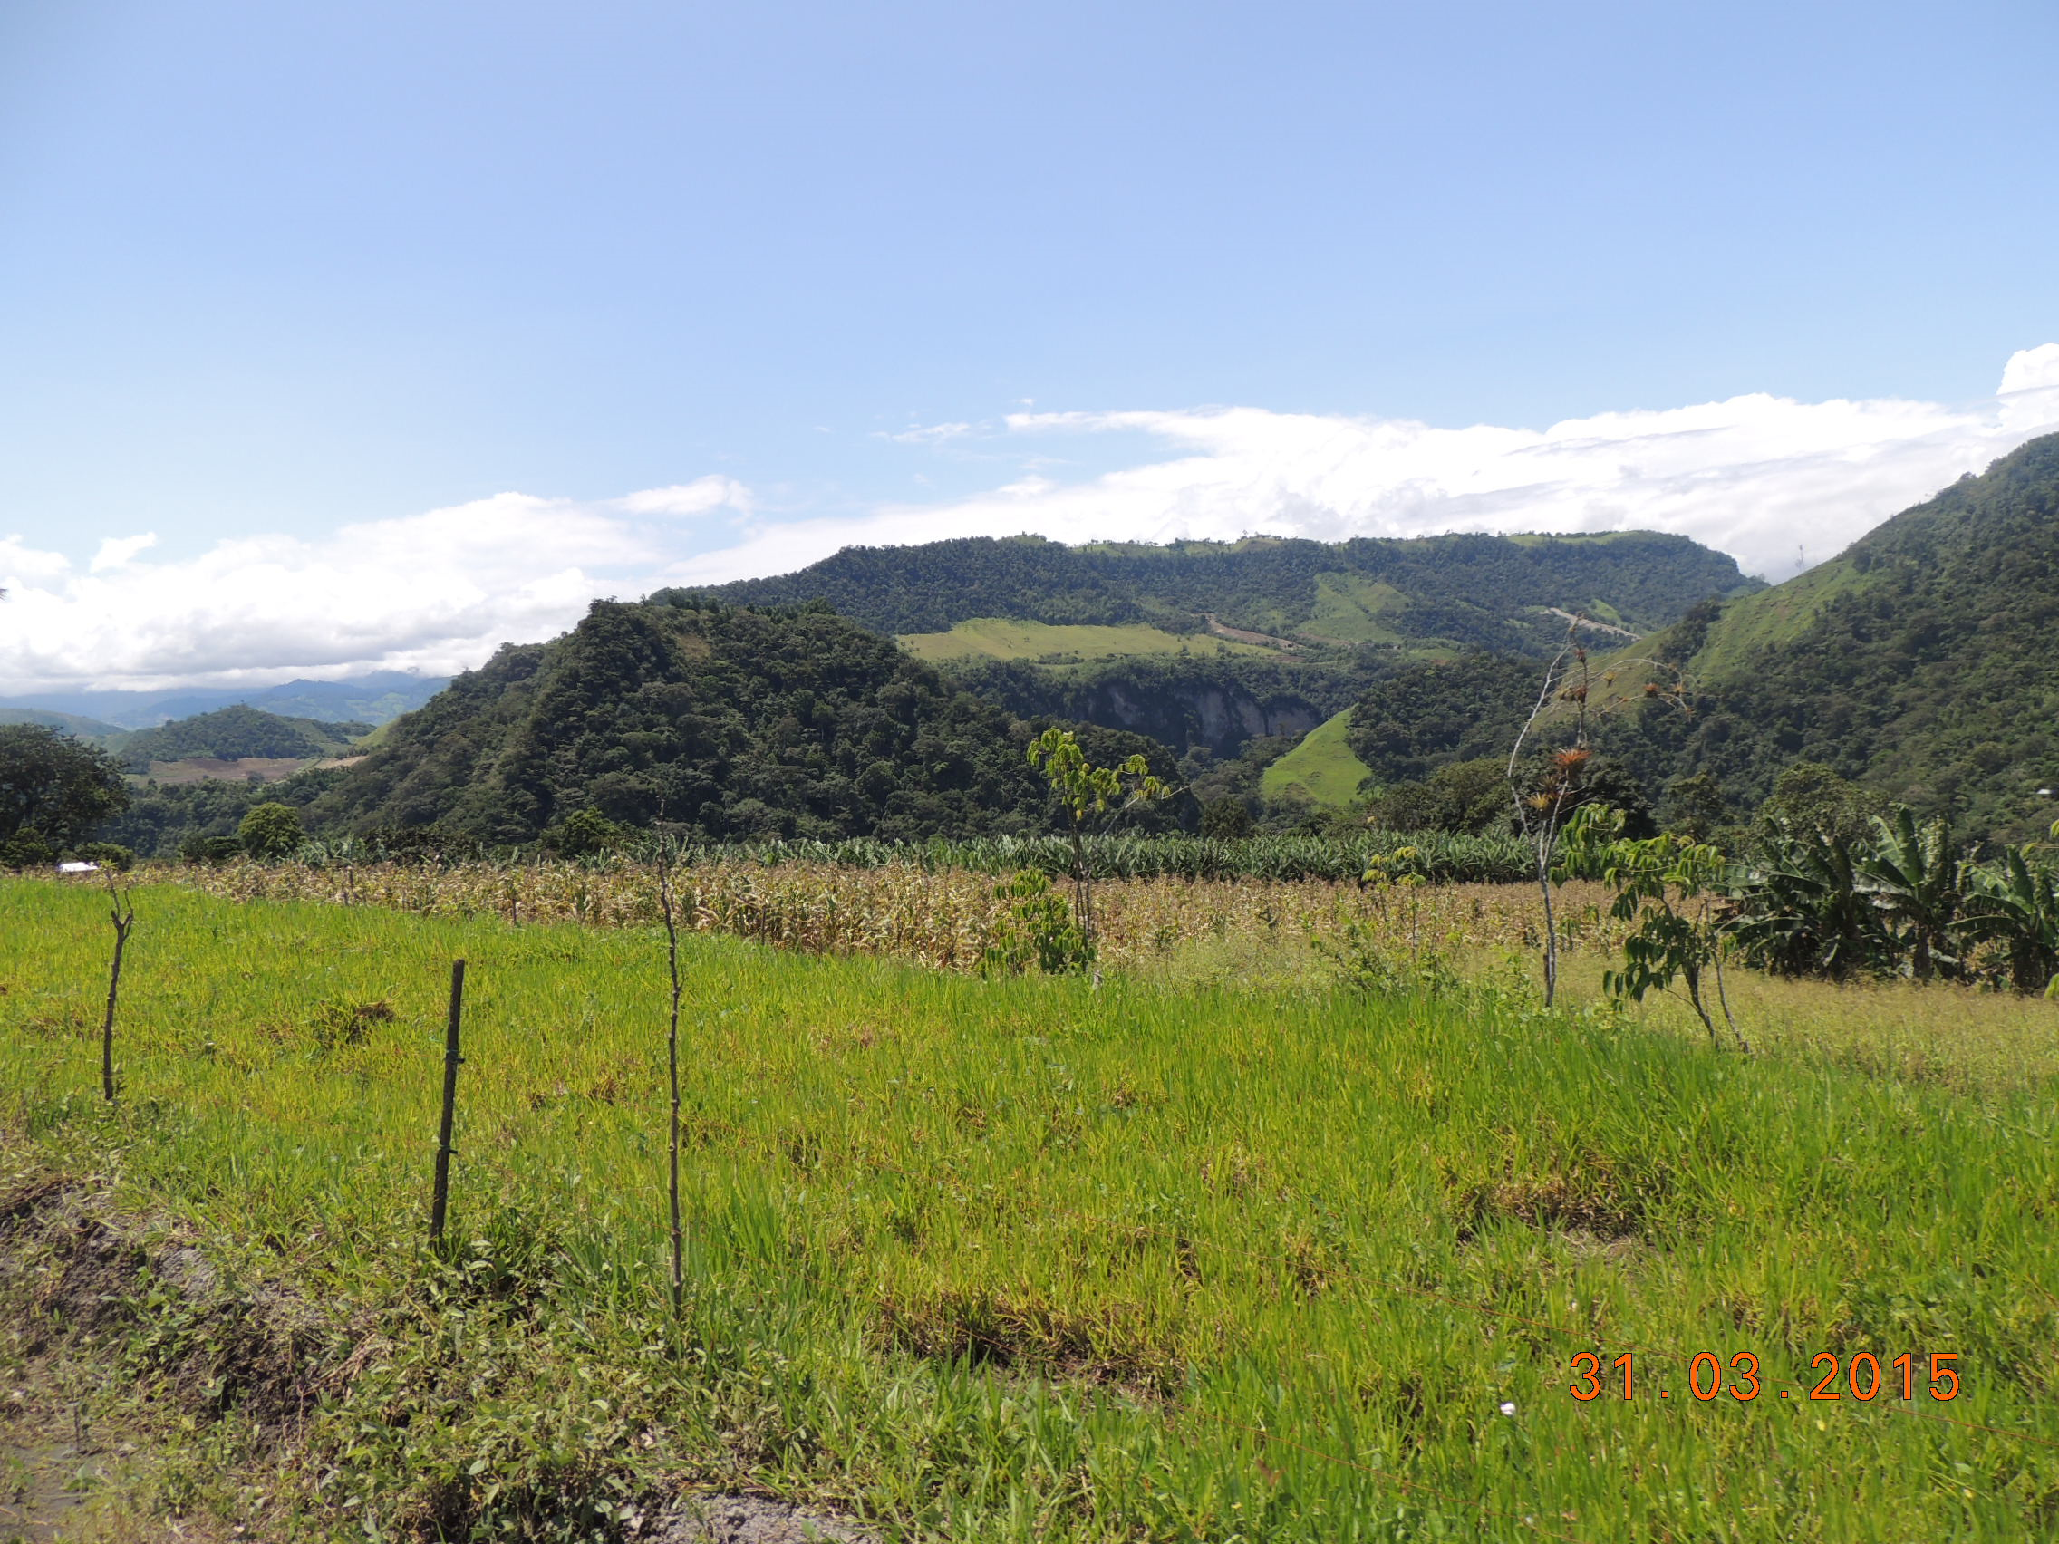
Estrategias encaminadas a prevenir, mitigar y conservar el recurso hídrico de la microcuenca del río Chalguayacu ante un escenario prospectivo de explotación minera.
Descripción de la situación actual de la microcuenca
Riesgo de pérdida de cobertura vegetal causada por la posible explotación de una mina a cielo abierto
Riesgo en la disponibilidad hídrica de la microcuenca.
Limitaciones institucionales, las cuales dificultan el desarrollo de proyectos.
Contaminación de afluentes con aceites y agroquímicos en fuentes hídricas.
Deforestación en la parte alta de la microcuenca.
Avance de la frontera agrícola.
Carencia de estrategias estatales para el desarrollo y conservación de ríos.

Slide 22
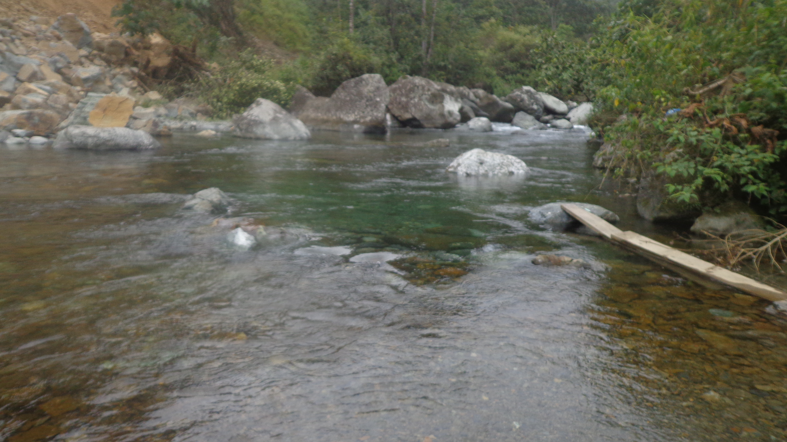
Objetivos.
Objetivo general.
Elaborar estrategias de gestión hídrica, encaminadas a prevenir, mitigar y conservar el recurso hídrico de la microcuenca del río Chalguayacu.
Objetivos específicos.
Establecer proyectos de conservación y recuperación de fuentes hídricas
Impartir talleres de capacitaciones constantes en temáticas ambientales.
Conseguir un manejo adecuado de suelos de la microcuenca, con el fin de detener y prevenir procesos de degradación.

Slide 23
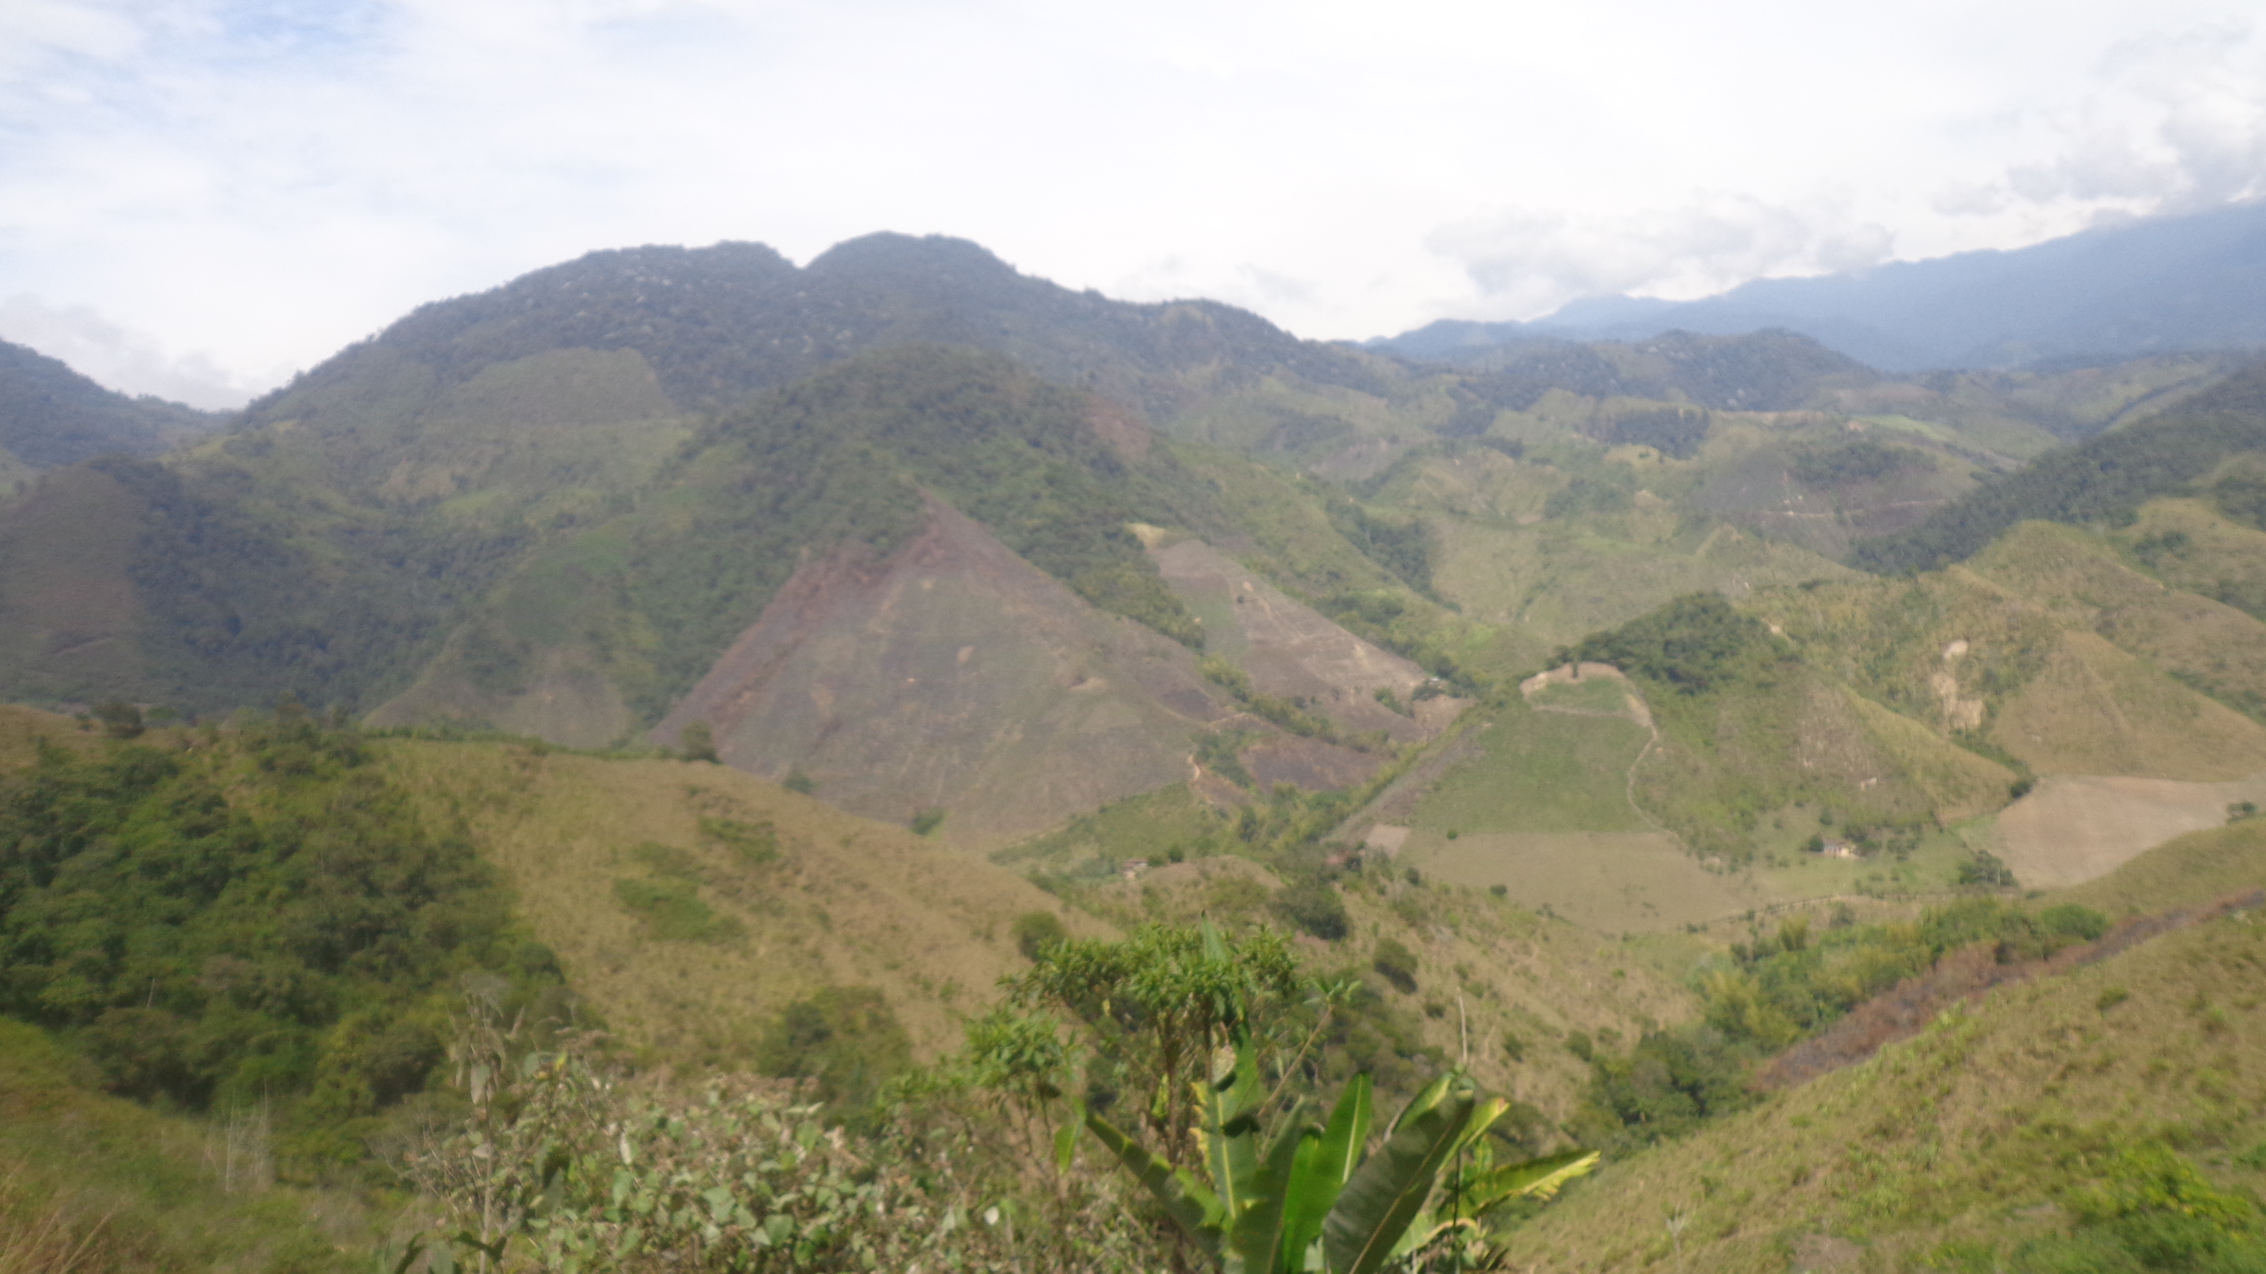
ESTRATEGIAS DE EJECUCIÓN.
Estrategia 1: Prevención y Mitigación.
PROYECTO 1: Recuperación de áreas intervenidas
PROYECTO 2: Protección física de fuentes de abastecimiento hídrico.
Actividad 1: Selección de especies nativas.
Actividad 2: Creación de un vivero forestal.
Actividad 3: Identificación de áreas degradadas por las actividades antrópicas.
Actividad 4: Reforestación de especies nativas.
Actividad 1: Identificación de las fuentes hídricas
Actividad 2: Implementación de cercado
Notes:
P1: detener proces degradadción áreas deterioradas antrópicos.

Slide 24
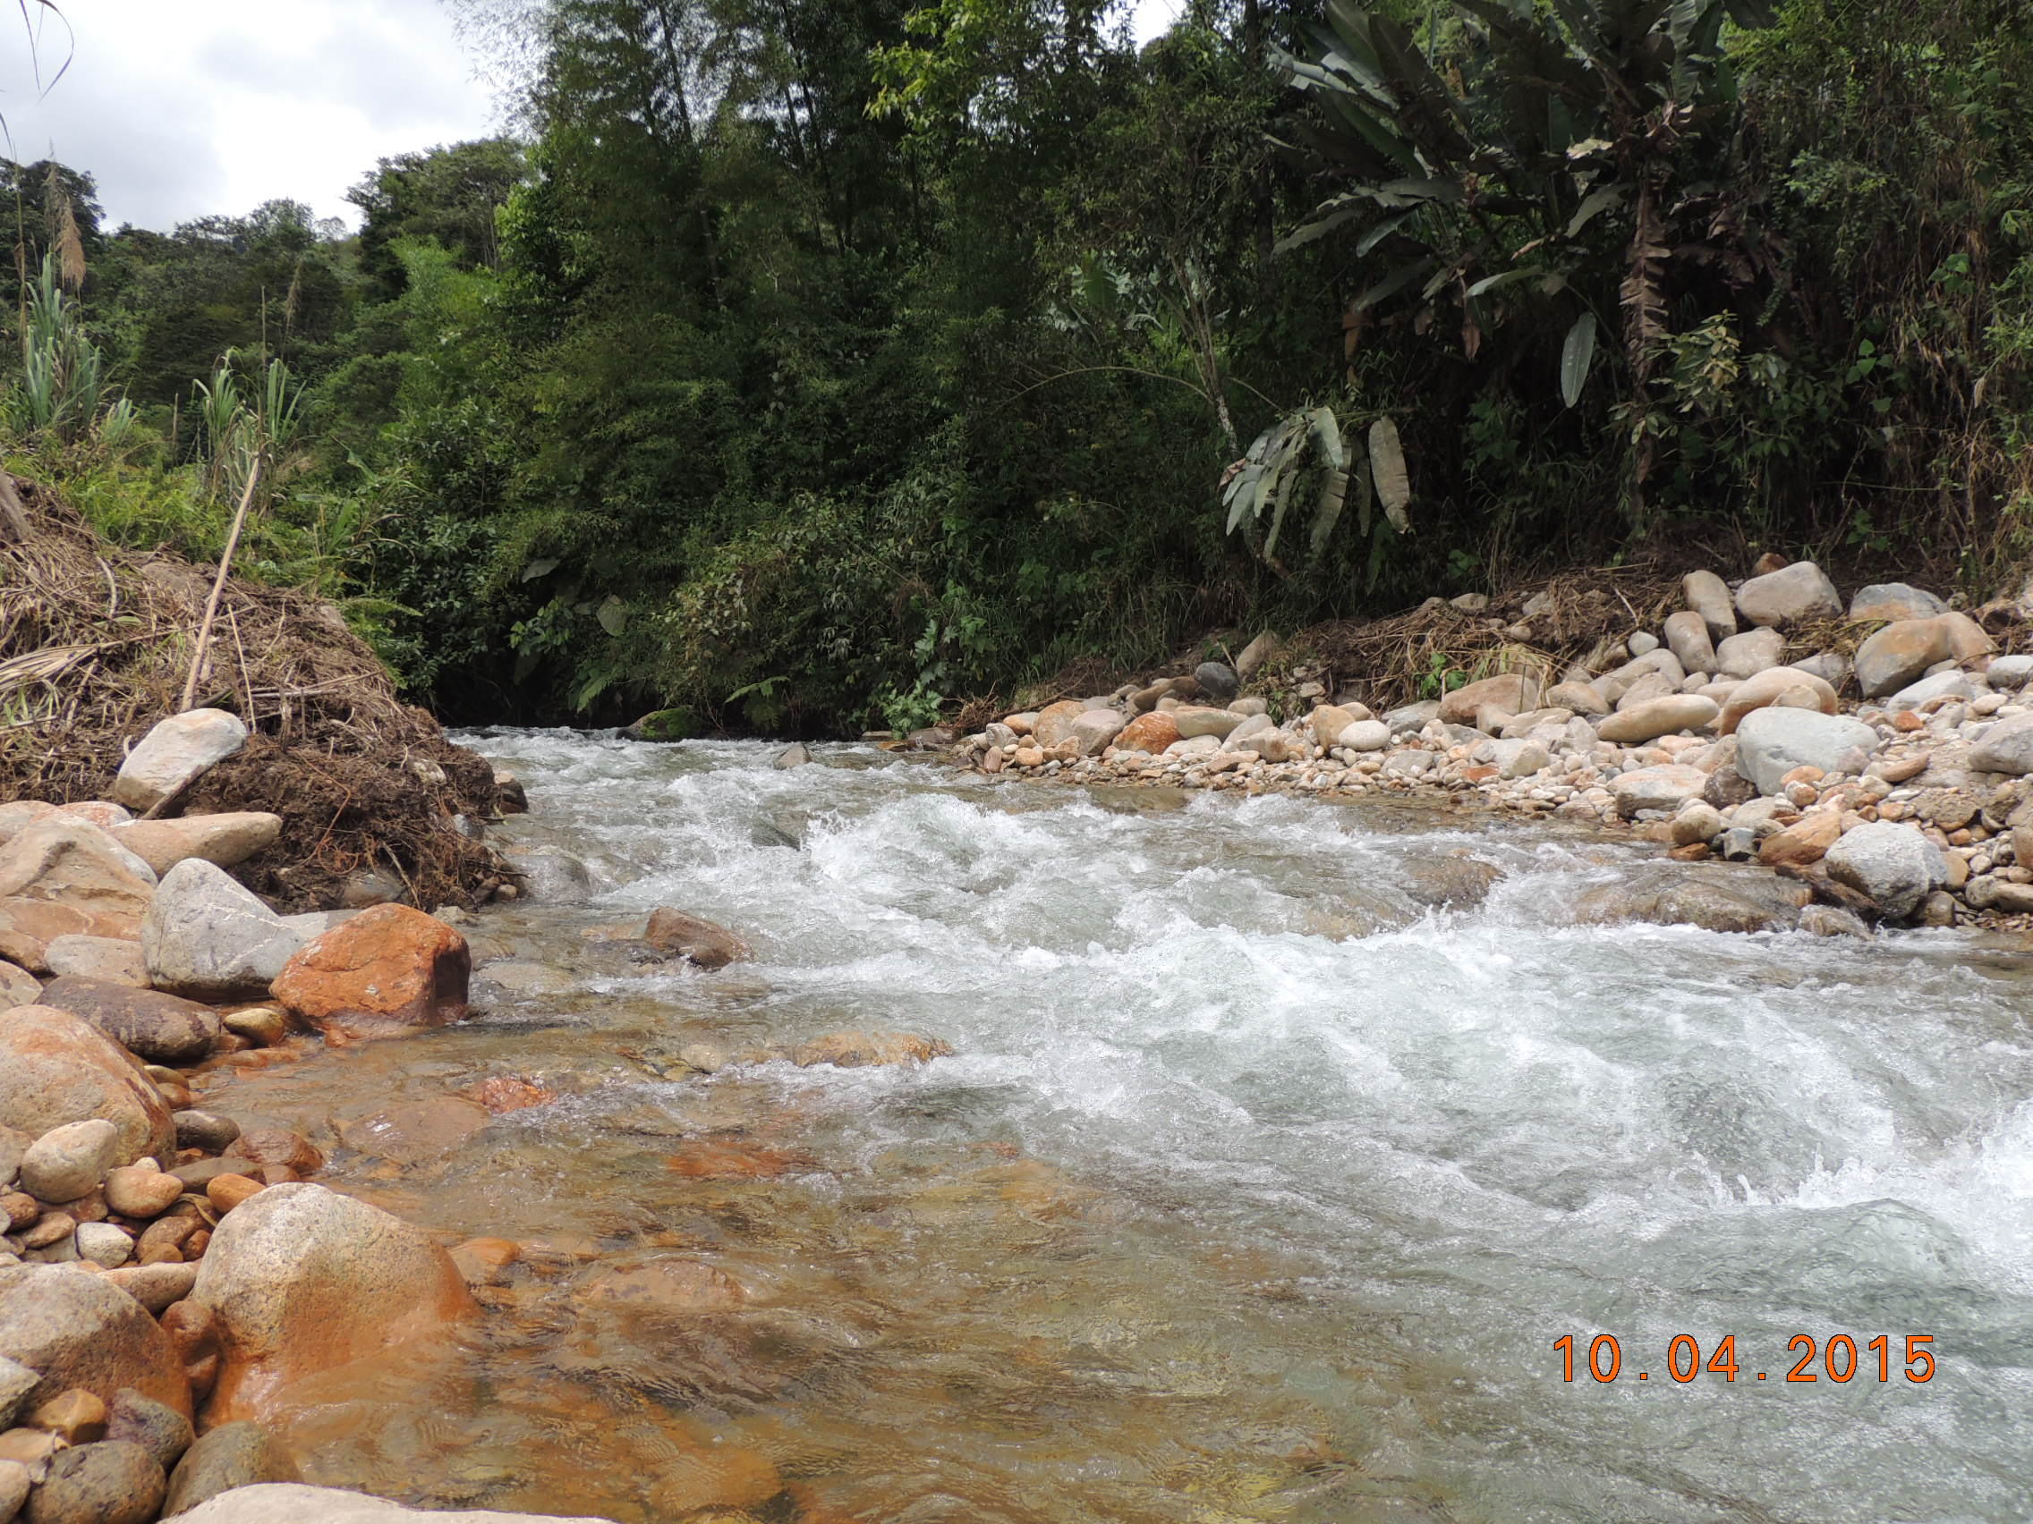
ESTRATEGIAS DE EJECUCIÓN.
Estrategia 2: Educación Ambiental.
PROYECTO 1: Buenas prácticas ambientales.
PROYECTO 2: Proyecto de señalización de fuentes de captación.
Actividad 1: Taller de socialización de las estrategias de gestión hídrica.
Actividad 2: Taller de manejo y conservación del recurso hídrico.
Actividad 3: Taller de buenas prácticas agrícolas
Actividad 1: Obtención de señalética
Actividad 2: Implementación de señalética.

Slide 25
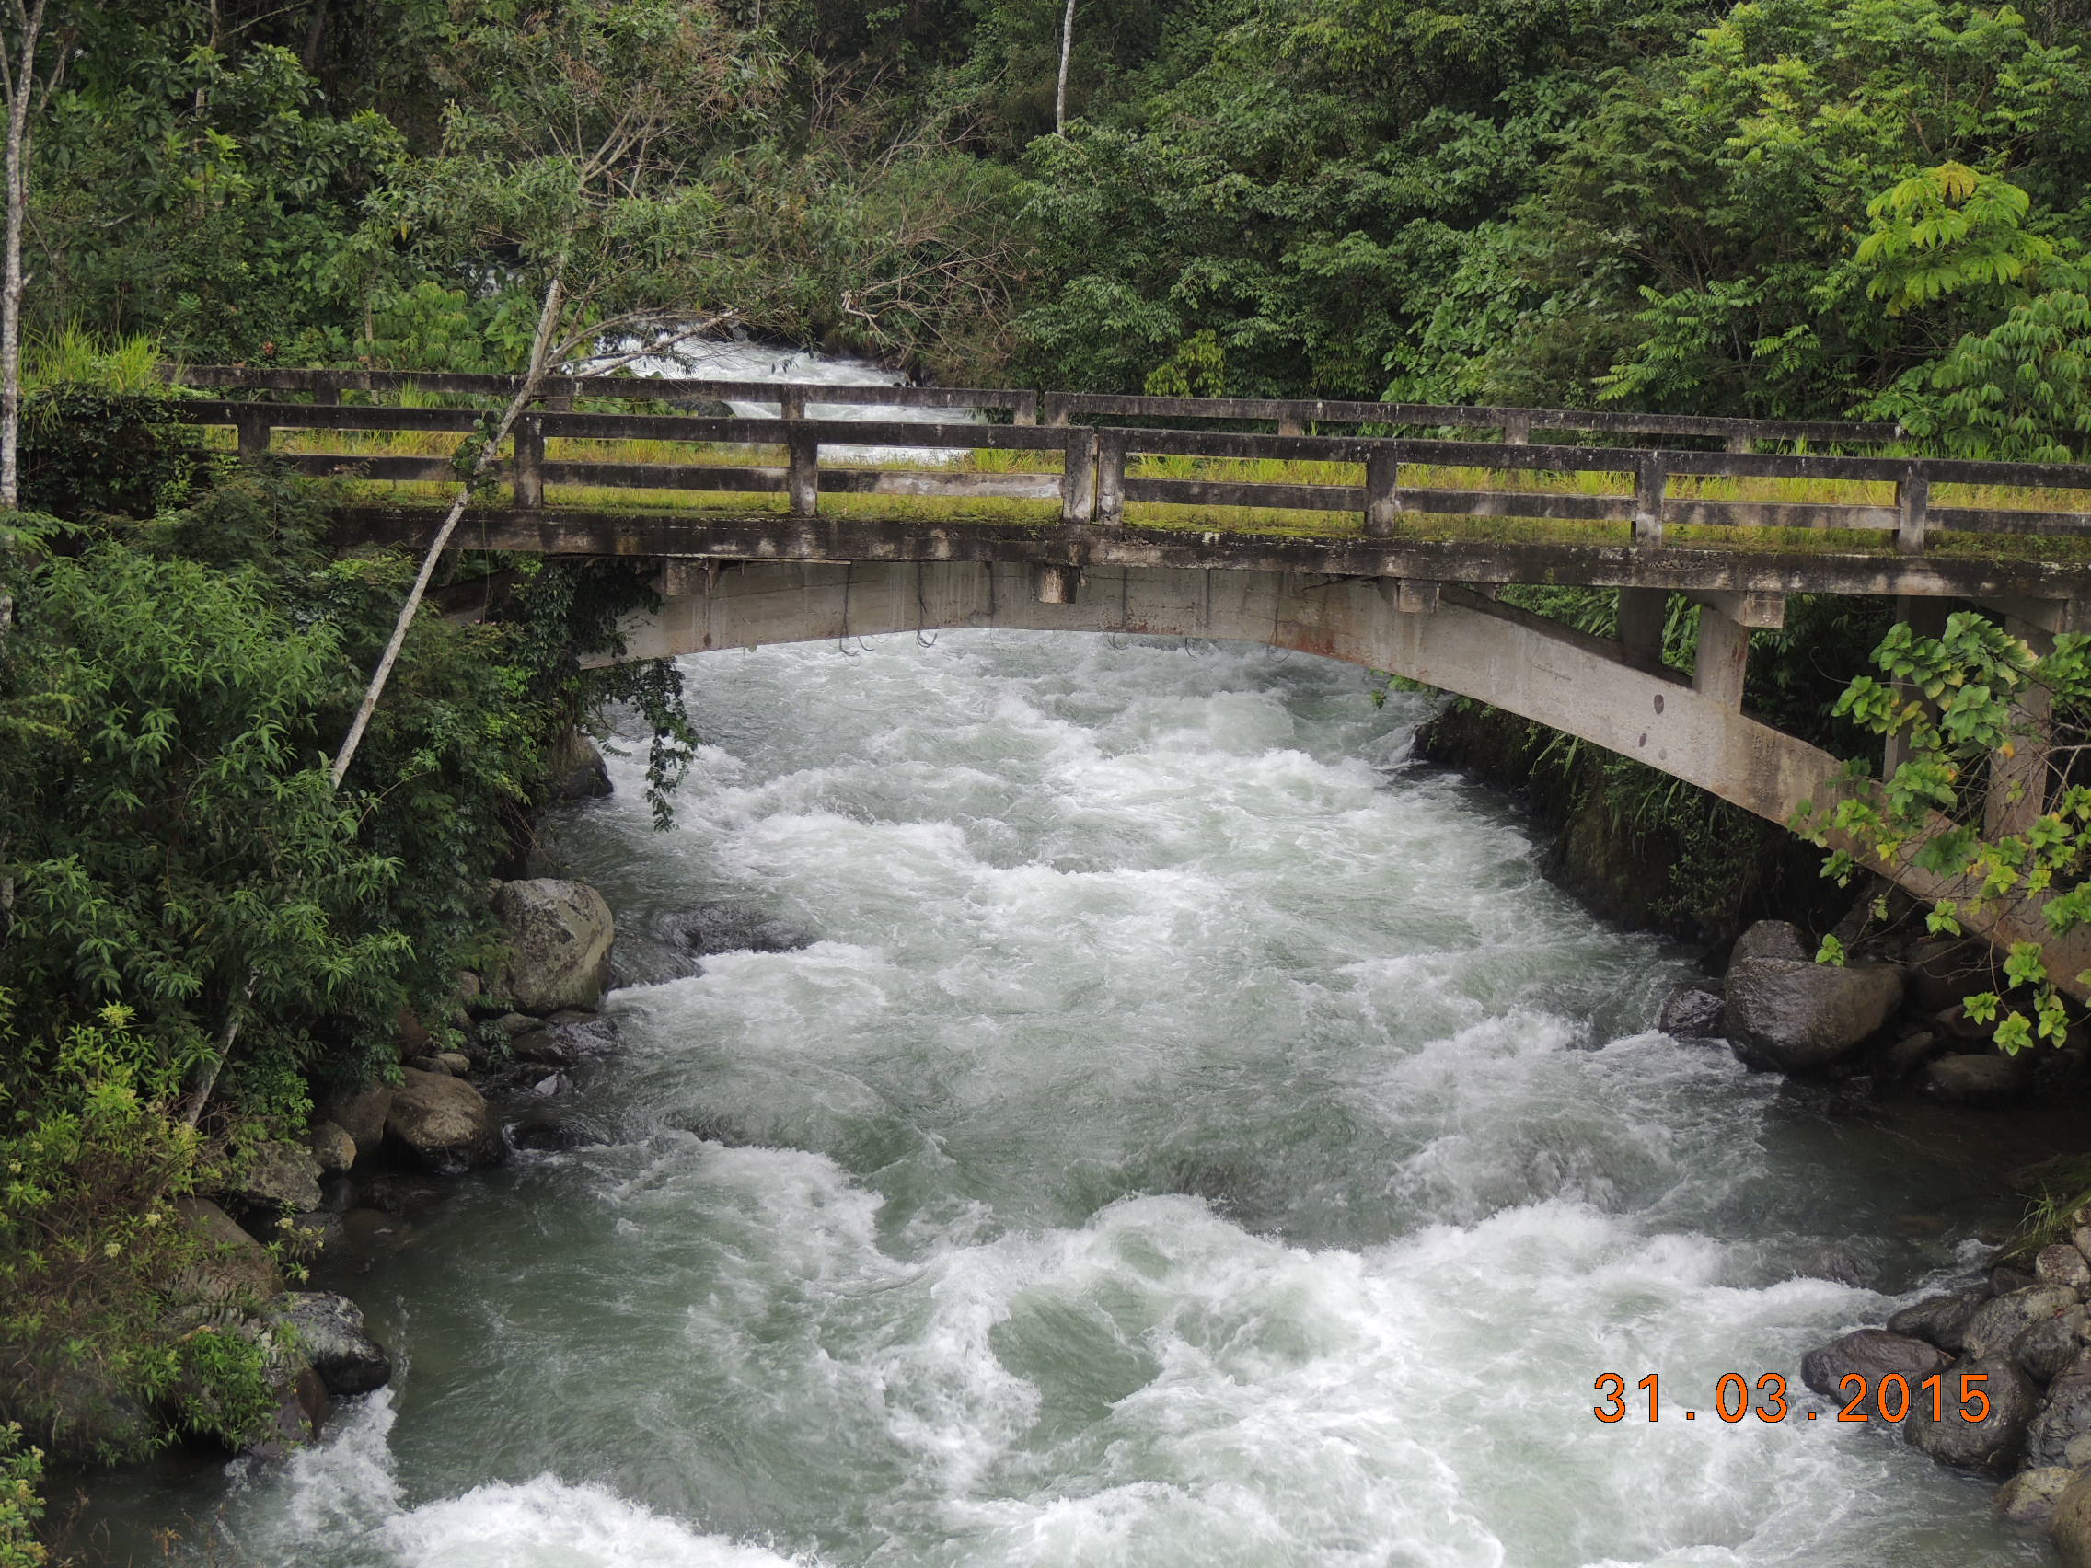
ESTRATEGIAS DE EJECUCIÓN.
Estrategia 3: Monitoreo y seguimiento.
PROYECTO 1: Monitoreo sistemático de las fuentes de agua.
Actividad 1: Monitoreo sistemático de caudales.
Actividad 2: Monitoreo sistemático de áreas recuperadas.
Actividad 3: Creación de la comisión de veeduría
Notes:
falencias en gestión Monitorear el estado de las fh conforme art70 y 78. parte activa en plan de mejoras art 51

Slide 26
CONCLUSIONES.
El análisis de balance hídrico aplicado a la microcuenca del río Chalguayacu para el año 2014, mostró un excedente de agua para los meses de Febrero, Marzo, Abril y Diciembre; mientras que para el resto de meses se evidencia déficit del recurso hídrico.
Para el escenario base se determinó un caudal aprovechable de 4.63 m³/s en época lluviosa y de 1.33 m³/s en época seca. Relacionando estos valores con el número total de habitantes de la microcuenca se obtuvo una demanda del recurso hídrico per cápita de 6 L/s y 1.72 L/s para época lluviosa y época seca respectivamente.
Una vez culminado el proceso de calibración, los resultados de la simulación mostraron un coeficiente de regresión y correlación de R² = 0.876, y de 0.96 según los criterios de Nash-Sutcliffe. Estos valores indican que el modelo representó de manera precisa el comportamiento hidrológico de la subcuenca del río Guayllabamba, y posteriormente de la microcuenca en estudio.

Slide 27
CONCLUSIONES.
Bajo un escenario prospectivo de explotación minera en el área de estudio, se determinó que un 15.15% de la cobertura vegetal original sería sustituida. lo cual ocasionaría que la producción anual de caudales aumente en un 20.11%, y que la percolación disminuya en un 18.33% para este año. Esto se debe a que al remover la cobertura original de la microcuenca se elimina la capacidad de retención del agua del ecosistéma, reduciendo el flujo de retorno en época de baja precipitación.
La demanda hídrica per cápita para el escenario prospectivo sería de 6.34 L/s para época lluviosa y de 1.20 L/s para época seca. Estos valores exponen la variación de caudal con respecto al escenario base. Evidenciándose un incremento en época de mayor precipitación y por el contrario disminución en época de estiaje.

Slide 28
CONCLUSIONES.
Se determinó una relación inversamente proporcional entre la tasa de cambio de cobertura vegetal y producción de caudales para los períodos 2014-2015, 2020-2021, 2029-2030; detallado en el análisis de correlación lineal de Pearson, ya que la disminución en la cobertura vegetal genera un aumento de escorrentía, pero decrecimiento en la capacidad de retención del ecosistema, detallado en el análisis de variación de la percolación. Por lo que se rechaza la hipótesis nula (Ho) en donde no se denota afectación al caudal de la microcuenca del río Chalguayacu para el año 2030, y se acepta la hipótesis alternativa (Ha) que menciona que el cambio de uso del suelo proyectado para el año 2030 modifica la producción de agua de la microcuenca del río Chalguayacu.
Se plantearon tres estrategias enfocadas en preservar el recurso hídrico de la microcuenca ante un escenario de explotación minera a gran escala. Las estrategias propuestas en la investigación pueden ser ejecutadas de manera conjunta por las instituciones públicas y privadas interesadas en el manejo y conservación del recurso hídrico y los ecosistémas, considerando además a las comunidades inmersas en el área de estudio como beneficiarios y actores importantes en el proceso de ejecución, monitoreo y control.

Slide 29
RECOMENDACIONES.
Debido a que el presente estudio se enfocó en analizar la cantidad de recurso hídrico para cada escenario, se recomienda profundizar más en el análisis de producción de sedimentos obtenidos por el modelo, para cada período propuesto.
Se recomienda considerar la presente investigación como aporte en la actualización del Plan de Ordenamiento Territorial del Cantón de Santa Ana de Cotacachi, a fin de que sea integrado en un modelo estratégico aplicable a procesos de toma de decisiones enfocados en conservación del recurso hídrico.
Se recomienda replicar la presente investigación en otras cuencas afectadas por posibles cambios de uso de suelo en el país, con la finalidad de obtener estudios comparativos, que sirvan como aporte para el desarrollo local.

Slide 30
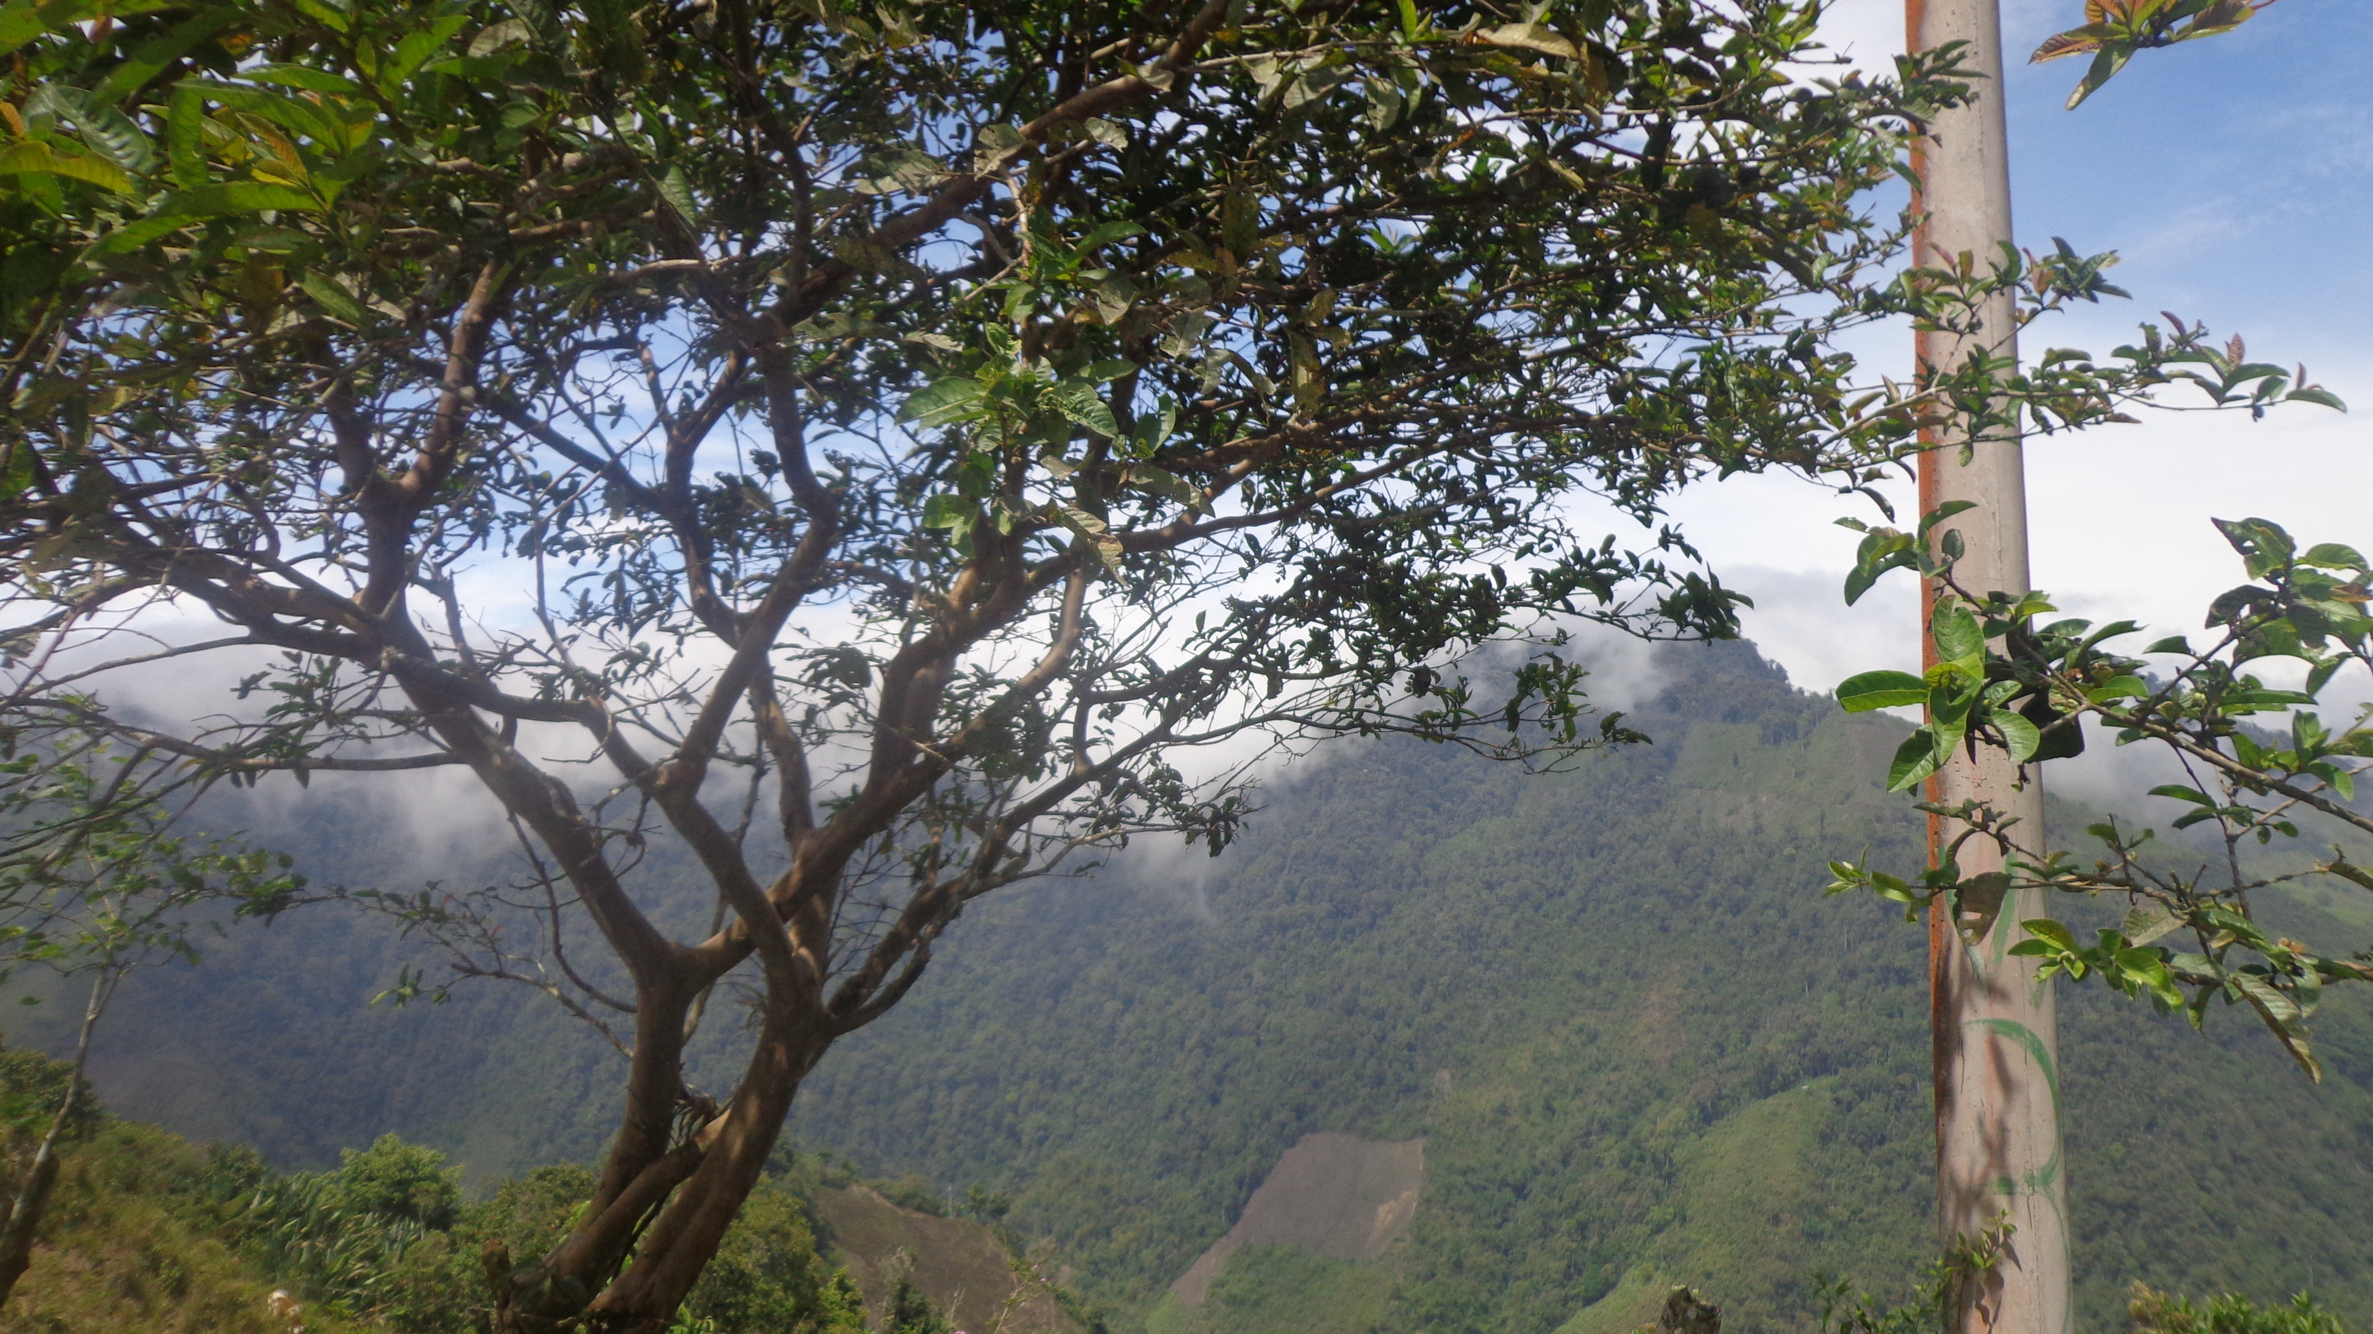
Gracias

